Slide 1
ENERJİ TASARRUFU HAFTASI
TOKİ PLEVNE ANAOKULU

Slide 3
ENERJİ NEDİR?
Enerji,maddede var olan,ısı ışık biçiminde ortaya çıkan güçtür.
Ayrıca,organizmanın etkin gücü ve manevi güç olarakta tanımlanır

Slide 4
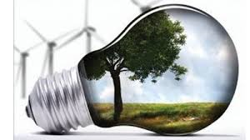
ENERJİ TASARRUFU NEDİR?
Enerjide tasarruf, sınırlı enerji kaynağının en verimli şekilde kullanımıdır.
Enerjide tasarruf, aynı işi daha az enerji ile yapmaktır.

Slide 5
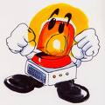
Enerji tasarrufu, enerji ihtiyacının azaltılması veya kısıtlanması şeklinde düşünülmemelidir.

Slide 6
NİÇİN ENERJİ TASARRUFU YAPMALIYIZ?
Çünkü, doğal kaynaklar hızla tükenmekte ve çevre kirliliği artmaktadır.

Slide 7
SOFRANIZA GELEN ÜRÜNLER İÇİN NE KADAR SU HARCANIYOR?
Doğada her şeyin bir su ayak izi var.
Mesela 1 kilogram sığır etinin sofranıza gelmesi için en az 15 bin litre suya ihtiyaç var.
Marketten 1 kilo çay alırken 9 bin litre su da almış oluyorsunuz.

Slide 8
Mesela bir fincan sade kahve. Bir fincan sade kahvenin son kullanıcıya kadar geçirdiği süreçte 140 litre su. Buna süt ve şeker de eklerseniz 208 litreye kadar çıkıyor.

Slide 9
ÜRÜN | MİKTARI | HARCADIĞI SU(LİTRE)
BARDAK SÜT | 200 ML | 200 LİTRE
ELMA SUYU | 200 ML | 190 LİTRE
BUĞDAY | 1 KG | 1500 LİTRE
PİRİNÇ | 1 KG | 3400 LİTRE
KOYUN ETİ | 1 KG | 6100 LİTRE
KEÇİ ETİ | 1 KG | 4000 LİTRE
ÇAY | 1 KG | 9200 LİTRE

Slide 10
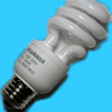
AYDINLATMADA ENERJİ TASARRUFU
EVDE ENERJİ TASARRUFU
Eğer evimizde kompakt fluoresan (beyaz renkli) ampuller kullanırsak aydınlatmada enerji tasarrufumuz %80 lere ulaşabilir.

Slide 11
DİKKAT EDİLMESİ GEREKENLER
Duvarların açık renklere boyanması aydınlatma oranını artırır.
- Lambalar temiz tutulmalı, tozlanan lambalar silinmelidir.

Slide 12
ELEKTRİKLİ EV ALETLERİ
Elektrikli ev aletleri düzgün kullanılabilirse yüksek oranda enerji tasarrufu sağlanabilir.
- Buzdolaplarınızı sobalardan veya kalorifer peteklerinden uzak tutun.

Slide 13
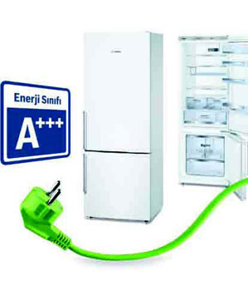
BEYAZ EŞYALARINIZDA ENERJİ SINIFI ÜRÜNLERİ TERCİH EDİNİZ!

Slide 14
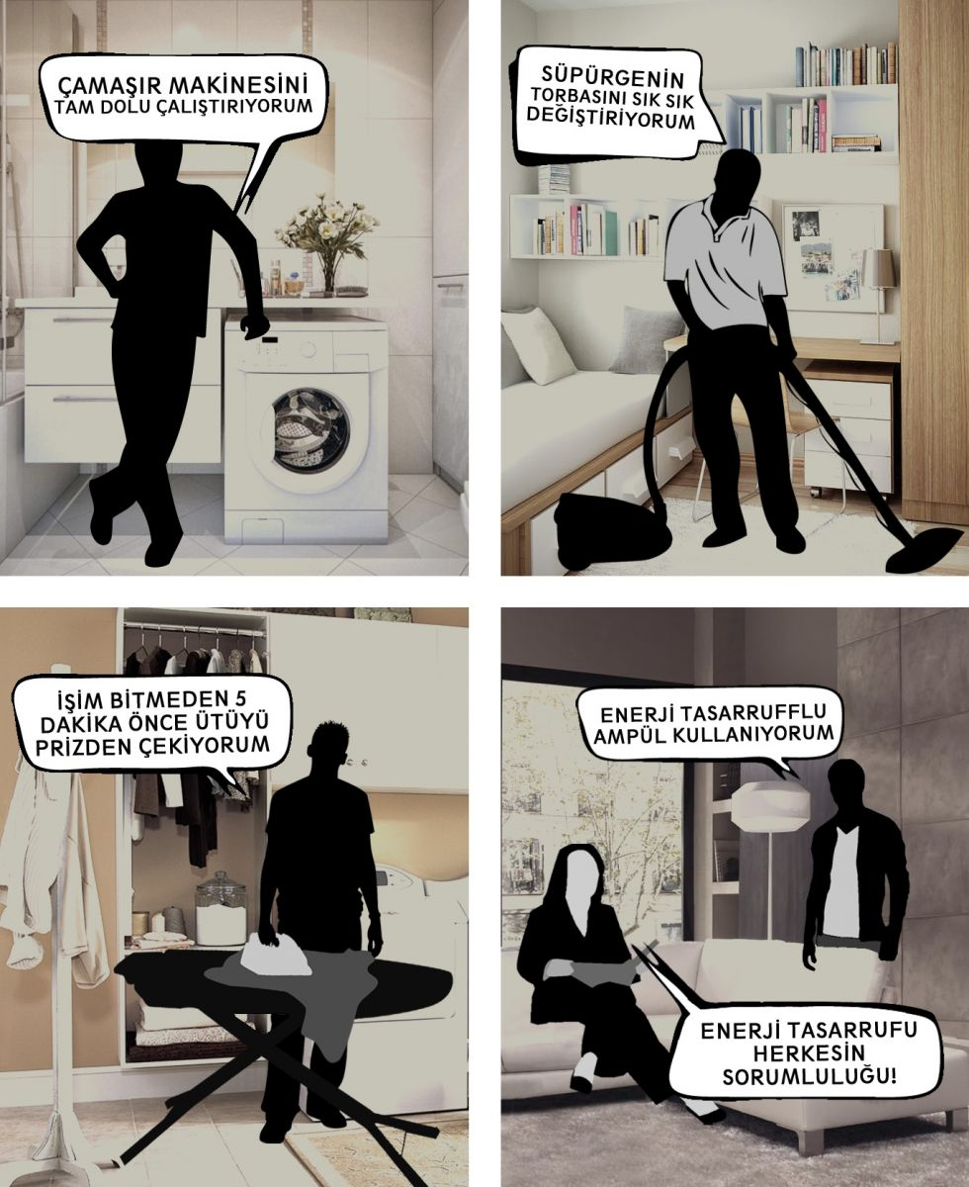

Slide 15
Televizyon VCD veya uydu alıcı gibi uykuda bekleme (kumandadan kapanma) özelliği bulunan cihazların fişi çekilmelidir. Elektronik cihazlar kumandadan kapatılsa da normal miktarın %5 i kadar elektrik enerjisi harcar.

Slide 16
BİLGİSAYAR KULLANIMI
Bilgisayarlar hiç bir işlem yapılmadığı "bekleme" konumunda da 27 watt gibi oldukça yüksek sayılabilecek bir miktarda elektrik tüketirler.
Bilgisayar kapatıldığında bile gücü sıfırlanmayıp 5 watt civarında bir elektrik tüketir.

Slide 17
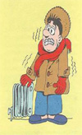
YAKIT TASARRUFU
Enerji tüketimimizin %82 si ısıtma için kullanılmaktadır. Isı yalıtım önlemlerinin alınması ile bu kayıplar azaltılabilir.
Binaların yalıtımı ile %25 den %50 ye varan yakıt tasarrufu sağlanması mümkündür.

Slide 18
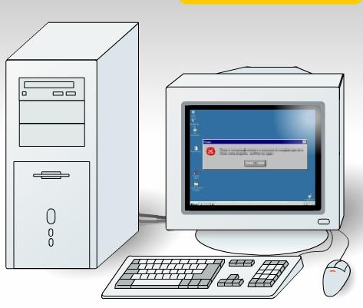
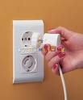
Dolayısıyla, bilgisayarın hiç elektrik tüketmediğinden emin olmak için fişini prizden çekmeliyiz.

Slide 19
NELER YAPMALIYIZ?

Slide 20
GEREĞİNDEN FAZLA KAĞIT TÜKETMEMELİYİZ.

Slide 21
EĞER TÜKETİRSEK;

Slide 22
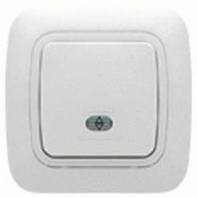
GEREKSİZ IŞIKLARI SÖNDÜRMELİYİZ.

Slide 24
ENERJİ TASARRUFU NASIL YAPILIR?
Enerji tasarrufu gereksiz enerji tüketimini önlemekle yapılır.
Toplumda en çok dikkat edilmesi gereken grup ailedir.
Çünkü aileler Enerji kullanımı açısından en büyük rol oynayan gruptur.

Slide 25
MUSLUĞUN TAMAMEN KAPALI OLDUĞUNDAN EMİN OLMALIYIZ.

Slide 27
GEREĞİNDEN FAZLA SU KULLANIRSAK;
AĞAÇLAR KURUR.

Slide 28
BU GÜZEL ÜLKEMİZ;

Slide 29
ÇÖL OLMASIN!

Slide 30
ENERJİ TASARRUFU YAPILMAZSA NE OLUR?
Gezegenimizde bulunan enerji kaynakları sınırlıdır.
Sınırlı olan her şey gibi enerji kaynaklarımızda tükenecektir.
Eğer bir gün önemli enerji kaynaklarımız tükenecek olursa insanlar onların yerine başka bir madde koyamayacakları için çaresiz kalırlar.
Bu yüzden enerji tasarrufu yapmak çok önemlidir.

Slide 31
SIFIR ATIK PROJESİ

